Slide 1
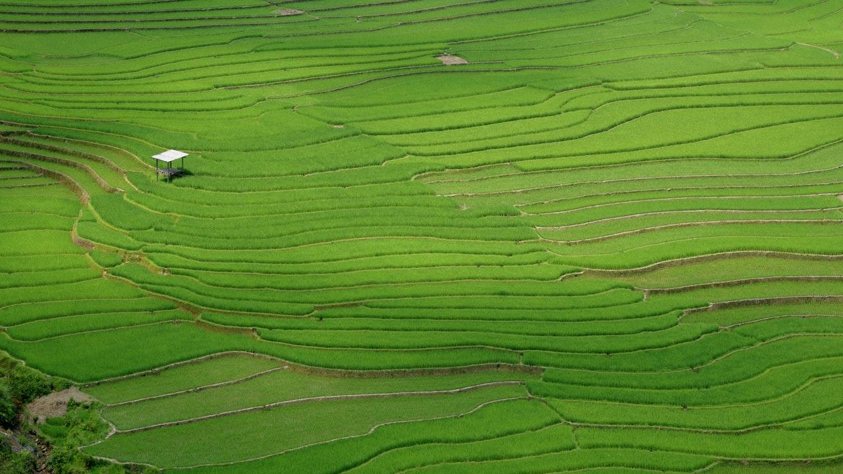
Semantic Web and Linked Data
Grupo 07
Javier Cabrera Marugán
Gustavo A. Aguilar Sousa
Pablo Castillo Martínez
Rubén Rodríguez Álvarez
Adrián Mora Carrero

Slide 2
Índice
Introducción
Datasets
Ontología
Tratamiento de datos
Aplicación Web Java
Problemas encontrados
Demostración

Slide 3
Introducción
Nuestra aplicación tiene como función mostrar al usuario información sobre los parques y jardines de Madrid.
No solo se mostrará información de cada parque o jardín sino también de su flora.

Slide 4
Datasets
Se ha requerido de dos datasets:
Parques y jardines de madrid
Arboleda de parques históricos singulares y forestales de madrid

Slide 5
Datasets
Licencia:
Las condiciones generales permiten la reutilización de los documentos para fines comerciales y no comerciales.

Slide 6
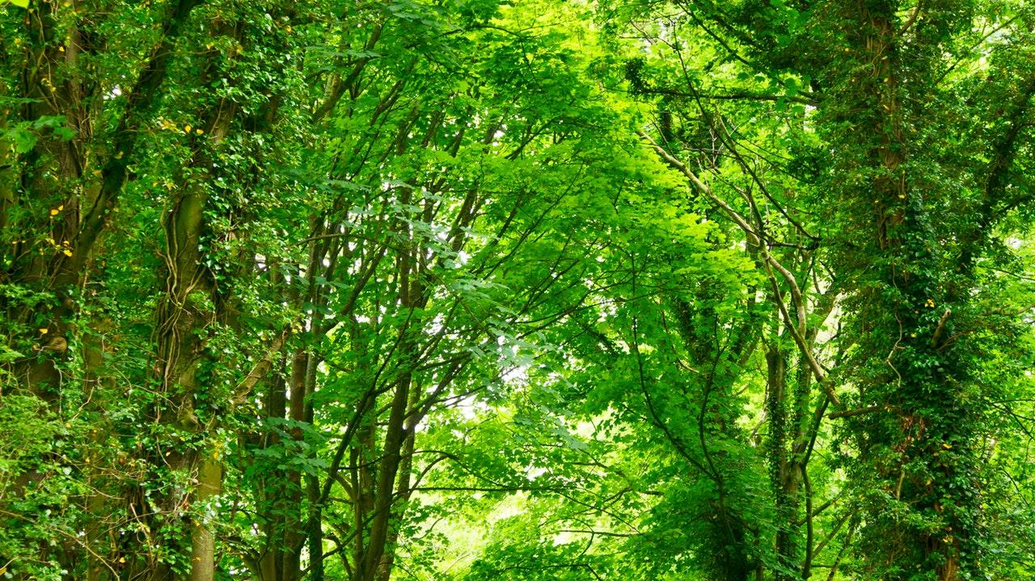
Ontología
Para la creación de la ontología se ha usado la herramienta Protégé.
Clase Park con los atributos importantes: nombre, descripción, distrito, localización.
Clase Tree con el nombre de la planta.

Slide 7

Tratamiento de datos
Se ha usado la herramienta OpenRefine.
Tratamiento realizado:
Eliminación de columnas inútiles para nuestro proyecto.
Separación de columnas para mejorar la consistencia de los datos.
Refinamiento de las columnas consideradas necesarias.

Slide 8
Enlazado de los datos
Información de las plantas
Información de los distritos
El enlazado se ha realizado con Wikidata.

Slide 9
Aplicación web Java
Arquitectura MVC
Modelo: Jena & RDFS
Vistas: JSP, HTML, CSS & JS
Controlador: Servlet Java

Slide 10
Problemas encontrados
Escasez de datos.
Enlazado automático pobre.
Información con formato no enlazable.
Necesidad de buscar otra fuente de datos con los que poder enlazar.

Slide 11
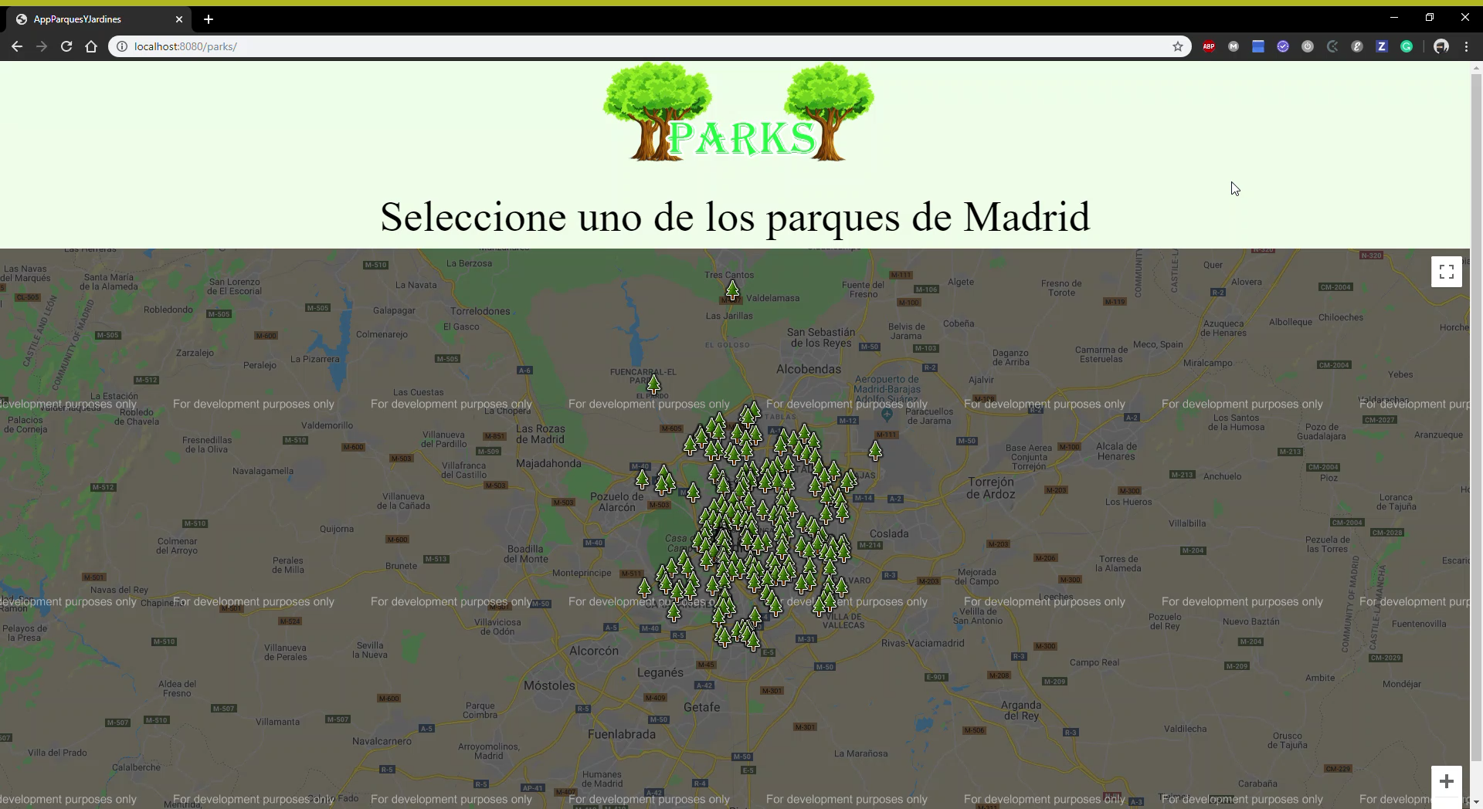
Demostración
Se va a realizar una búsqueda del Parque del Oeste y de los jardines del Templo de Debod

